Slide 1
Вінницький національний медичний університет ім. М.І. Пирогова Кафедра педіатрії № 2
ПРОБЛЕМИ ОРФАННИХ ЗАХВОРЮВАНЬ
В УКРАЇНІ
професор В.М. Дудник

Slide 2
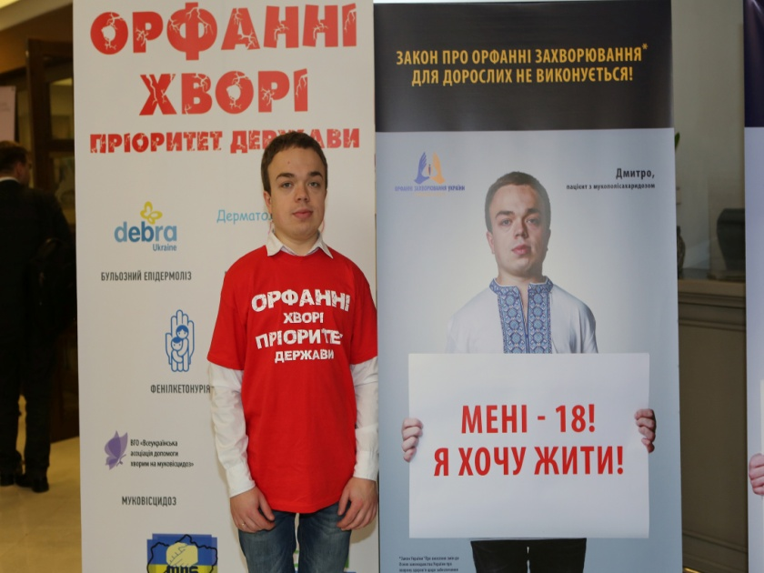
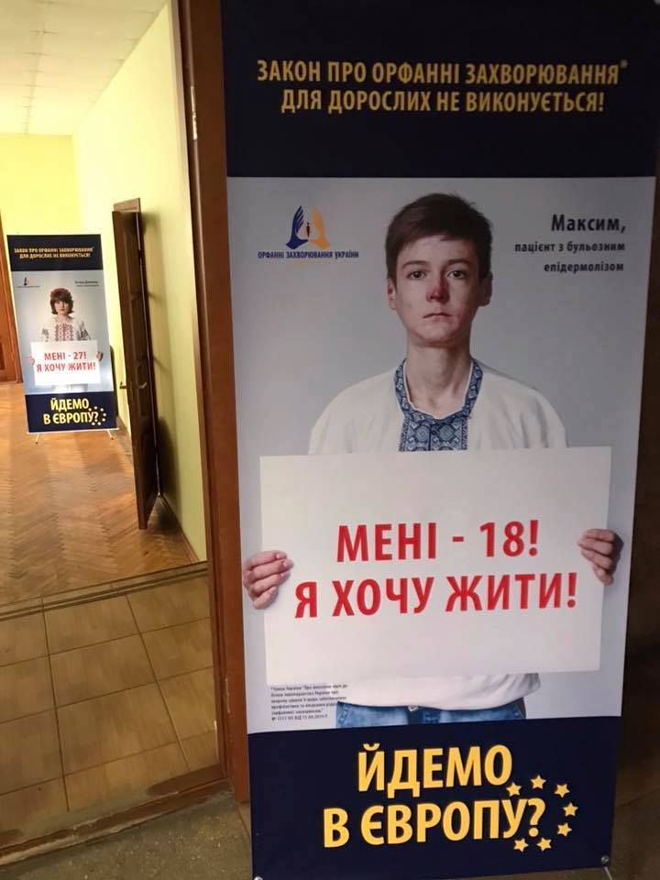
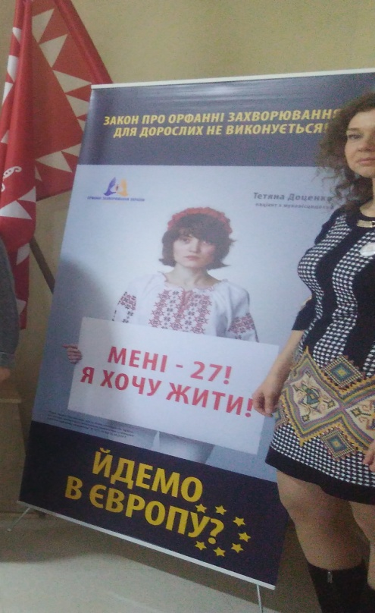
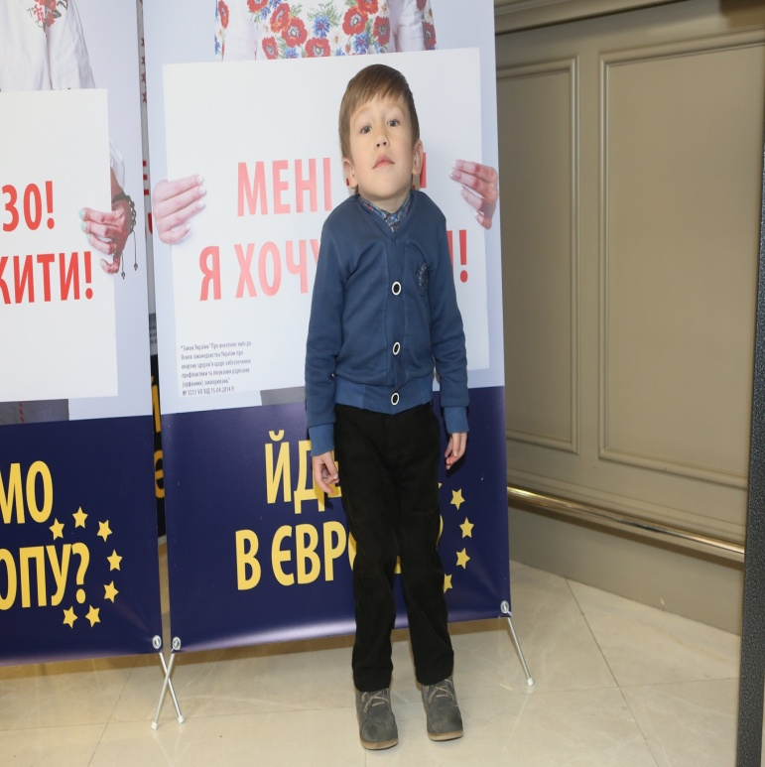
З 2014 р. у Верховній Раді України в урядовому кварталі м. Київа Ви могли побачити ці банери

Slide 3
Орфанне, рідкісне захворювання
– це захворювання, яке загрожує життю людини або яке хронічно прогресує, призводить до скорочення тривалості життя громадянина або до його інвалідності, поширеність якого серед населення не частіше ніж 1:2000.
Закон України від 15.04.14 р. №1213-VII «Про внесення змін до основ законодавства України про охорону здоров’я щодо забезпечення профілактики та лікування рідкісних (орфанних) захворювань»
США
Поширеність серед населення 1:1500
Євросоюз
Поширеність серед населення 1:2000
Японія
Поширеність серед населення 1:50000

Slide 4
Світова статистика орфанних захворювань
5% хворих на рідкісні захворювання - діти
10% доживають лише до п’яти років
12% доживають до 15 років
50% рідкісних хвороб призводять до інвалідизації
Кожен п’ятий страждає від болю, кожен третій не може вести самостійне життя

Slide 5
У Вінницькій області, за даними статистичного відділу ВОДКЛ, на обліку перебуває:
20 дітей, хворих на муковісцидоз,
92 дитини із ЮРА,
2 дитини з хворобою Гоше,
хвороба Німана-Піка – 1 дитина,
мукополісахаридоз ІІ типу – 1 дитина,
хвороба Помпе – 2 діагностовані випадки з летальним закінченням,
42 хворих дітей з гемофілією А та В.

Slide 6
Нормативно-правове забезпечення в країнах світу та в Україні
1983 рік (США)
Прийнято перший Закон про орфанні препарати (Orphan Drug Act)
Нормативно-правове регулювання в Україні:
з 01.01.15 р. набрав чинності Наказ МОЗ України №778 від 27.10.14 року «Про затвердження переліку рідкісних (орфанних) захворювань»
Закон України від 15.04.14 р. №1213-VII «Про внесення змін до основ законодавства України про охорону здоров’я щодо забезпечення профілактики та лікування рідкісних (орфанних) захворювань»
Закони, що регламентую розробку, виробництво та використання орфанних препаратів
(1991 р.) Сінгапур
(1993 р.) Японія
(1997 р.) Австралія
(2012 р.) Росія

Slide 7
В Україні з 01.01.15 р. набрав чинності Наказ МОЗ України №778 від 27.10.14 року «Про затвердження переліку рідкісних (орфанних) захворювань»
Цей перелік включає різні групи захворювань, а саме:
Рідкісні ендокринні хвороби, розлади харчування та порушення обміну речовин.
Рідкісні хвороби крові й кровотворних органів та окремі порушення із залученням іммунного механізму.
Рідкісні хворо би нервової системи.
Рідкісні хвороби системи кровообігу.
Хвороби шкіри та підшкірної клітковини.
Рідкісні природжені вади розвитку, деформації та хромосомні аномалії.
Рідкісні хвороби кістково-м’язовоїсистеми та сполучної тканини.
Рідкісні новоутвореннява

Slide 8
Нормативні документи
Про порядок спостереження, надання медичної допомоги, закупівлі лікарських засобів та продуктів для спеціального дієтичного споживання:
Наказ МОЗ України від 30.12.15 р. №919
«Про внесення змін до Переліку рідкісних (орфанних) захворювань, що призводять до скорочення тривалості життя хворих або інвалідизації та для яких існують визнані методи лікування»
Постанова Кабінету Міністрів України від 31.03.15 р. №160

Slide 9
Положення про Експертно-консультативний Центр орфанних захворювань Вінницького національного медичного університету ім.М.І.Пирогова (клінічна база Вінницька обласна дитяча клінічна лікарня)
І. Загальні положення
Центр є структурним підрозділом ВНМУ ім.М.І.Пирогова.
До складу центру входять: консультативний відділ, методично- моніторинговий відділ, реабілітаційне відділення, спеціалізований кабінет медичної допомоги дітям з муковісцидозом.
Керівництво Центру здійснює завідувач кафедри педіатрії №2 професор Дудник В.М., яка підпорядкована проректору з лікувальної роботи ВНМУ ім.М.І Пирогова професору Погорілому В.В.

Slide 10
Положення про Експертно-консультативний Центр орфанних захворювань Вінницького національного медичного університету ім.М.І.Пирогова (клінічна база Вінницька обласна дитяча клінічна лікарня)
II. Завдання та функції Центру Центр здійснює:
Надання спеціалізованої діагностичної, лікувальної, реабілітаційної та консультативно-методичної допомоги дітям/громадянам, які страждають на рідкісні (орфанні) захворювання
Організаційно-методичне керівництво та взаємодію із закладами охорони здоров'я України з питань надання допомоги громадянам, які страждають на рідкісні (орфанні) захворювання
Організацію роботи із створення та ведення бази даних дітей/громадян, які страждають на рідкісні (орфанні) захворювання
Організацію роботи мультидисциплінарної команди з надання медичної допомоги
Координацію обстеження, встановлення діагнозу, лікування, диспансерного нагляду та реабілітації громадян, які страждають на рідкісні (орфанні) захворювання в районних закладах охорони здоров'я .

Slide 11
Структурні підрозділи Експертно-консультативного центру орфанних захворювань ВНМУ ім. М.І. Пирогова на базі ВОДКЛ
Кафедра педіатрії №2
Лабораторії ВНМУ
Науково-дослідна лабораторія функціональної морфології та генетики розвитку
Навчально-наукова клініко-діагностична лабораторія ПЛР
Клініко-діагностична гастроентерологічна лабораторія
Бактеріологічна лабораторія
Науково-дослідна клініко-діагностична лабораторія
Кафедра дитячої хірургії
Кафедри отолярингології
Кафедри очних хвороб

Slide 12
Структурні підрозділи Експертно-консультативного центру орфанних захворювань ВНМУ ім. М.І. Пирогова на базі ВОДКЛ
Пульмонологічне
відділення
Приймальне відділення
Маніпуляційна
Онко-гематологічне відділення
Фізіотерапевтичне відділення
Інформаційний центр
Ведення реєстру хворих
Інфекційно-боксоване відділення для дітей раннього віку
КФД (ЕКГ, спірометрія, УЗД, доплер-Ехо-графія)
Відділення педіатрії №1
(кардіологічні, нефрологічні ліжка)
Відділення анестезіології та інтенсивної терапії
Лабораторія
(загальноклінічна, біохімічна, бактеріологічна)
Неврологічне відділення
Відділення педіатрії №2
(гастроентерологічні, імунологічні ліжка)
Відділення хірургії 1,2
Травматологічне відділення

Slide 13
Структура центру муковісцидозу на базі пульмонологічного відділення ВОДКЛ
ПОЛІКЛІНІКА
лікар-пульмонолог
Зав. центром МВ,
Зав.кафедри педіатрії N 2
проф. Дудник В.М.
Хворий на муковісцидоз
ПУЛЬМОНОЛОГІЧНЕ ВІДДІЛЕННЯ
Зав.відділення
Пульмонолог
Фізіотерапевт
Медсестра по масажу
Гастроентеролог
Психолог
Дієтолог
Статист-секретар
За необхідністю
Кардіолог
Хірург
Обласний пульмонолог (розрахунок та отримання препаратів)
Координатор
доц. Сінчук Н.І.
Начмед ВОДКЛ
доцент Моравська О.А.
Спірограф
Окрема палата

Slide 14
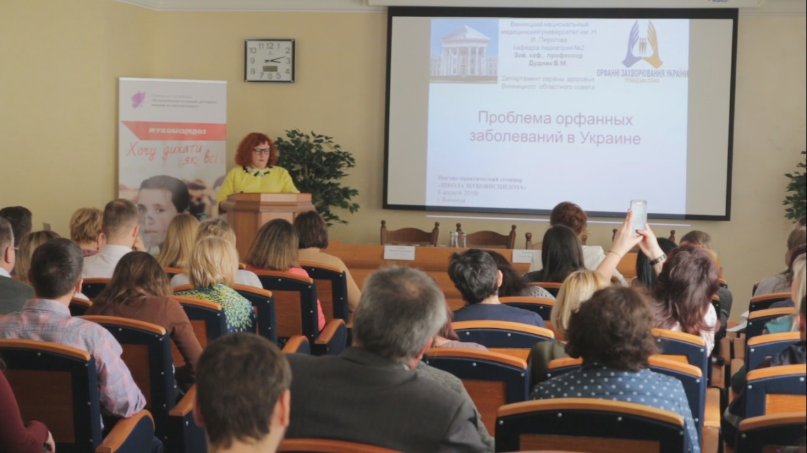
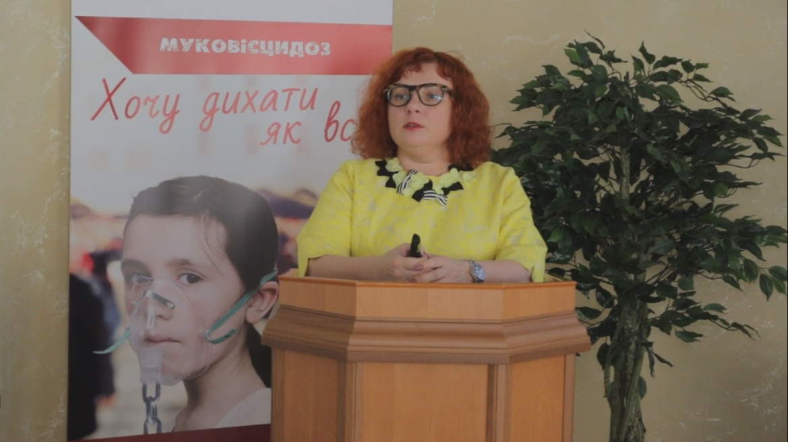
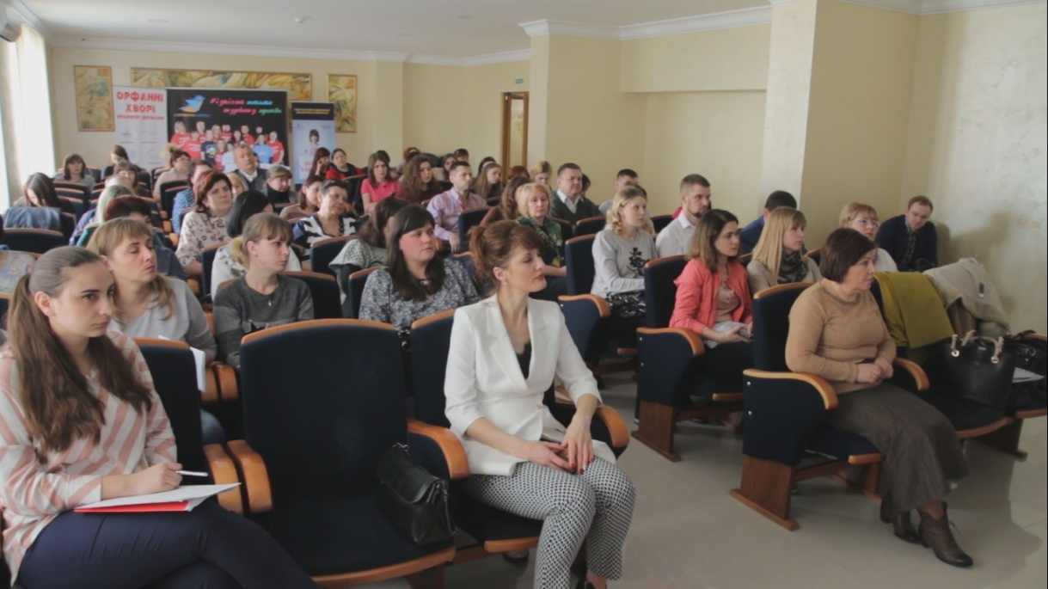
«ШКОЛА МУКОВІСЦИДОЗУ» 6 квітня 2018 року

Slide 15
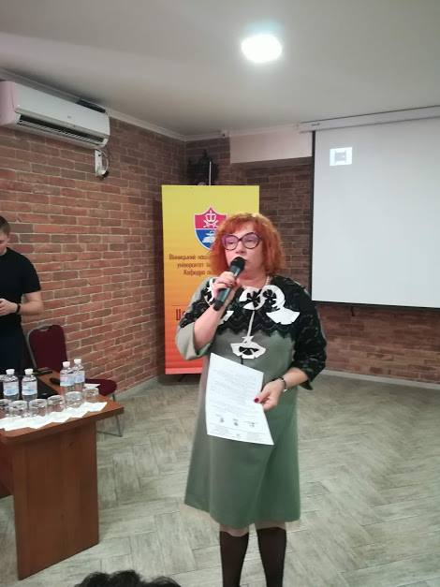
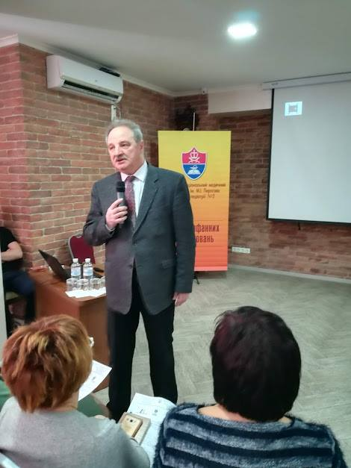
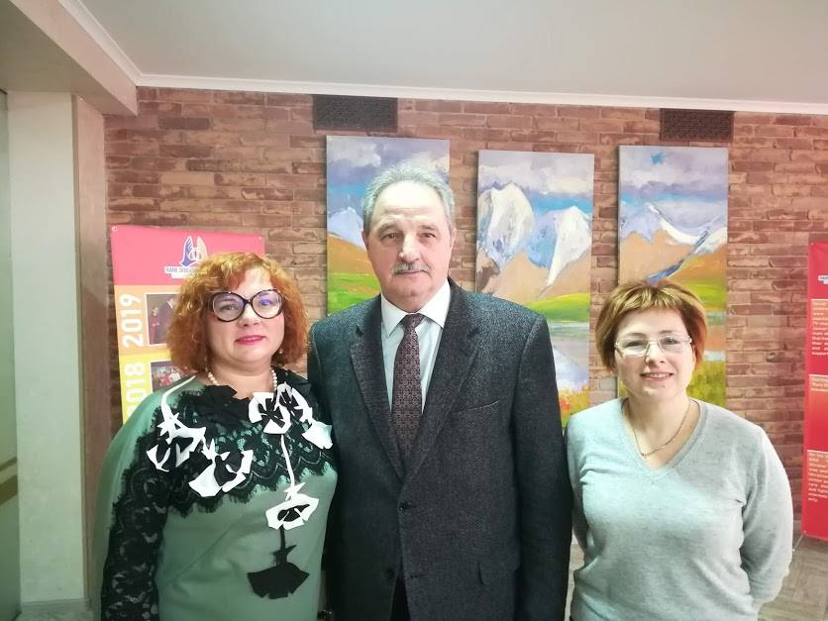
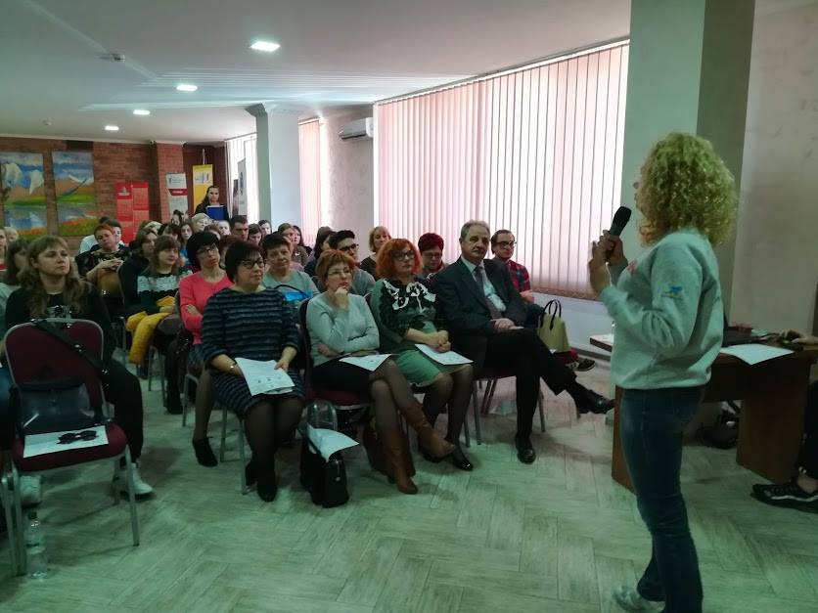
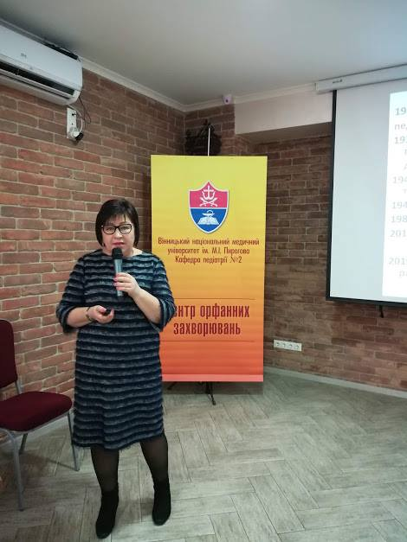
«Орфанні захворювання в практиці педіатра: фокус на муковісцидоз» 02.04.2019

Slide 16
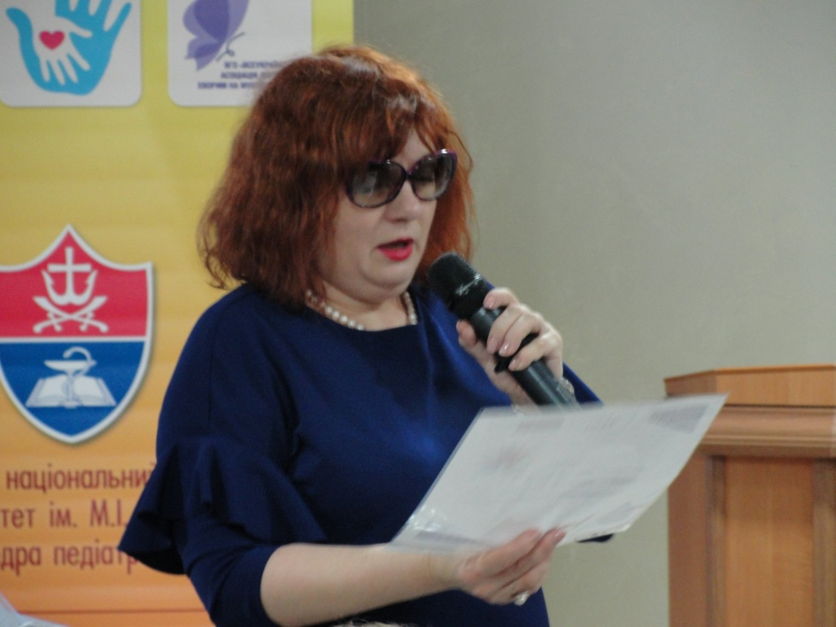
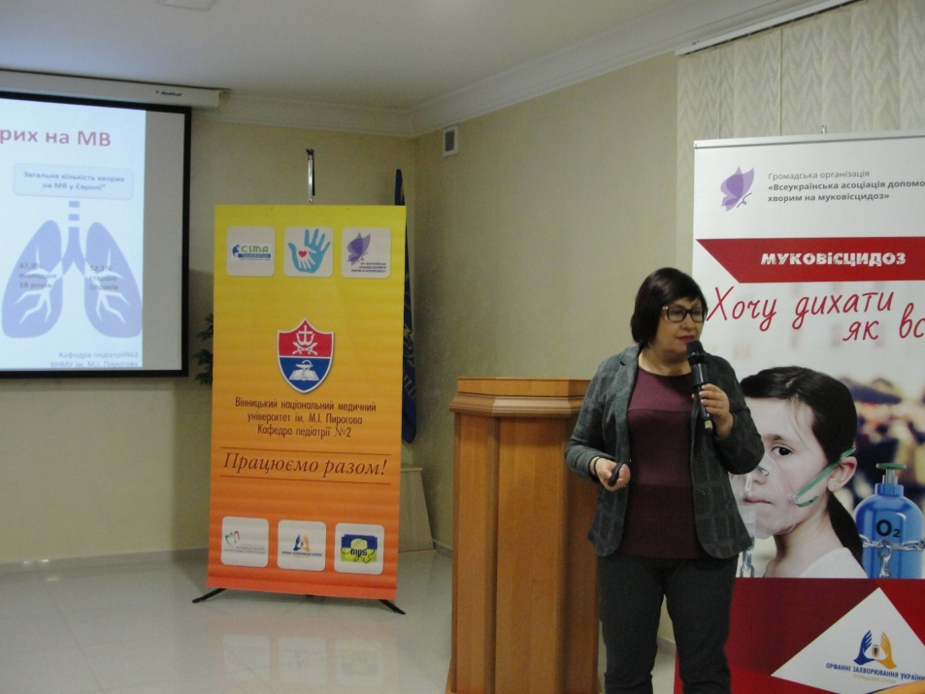
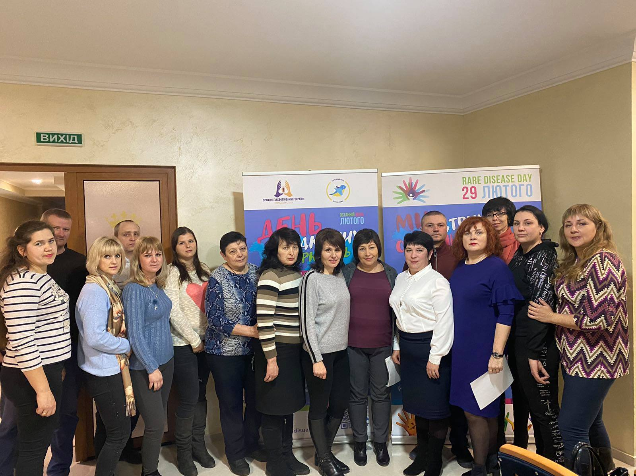
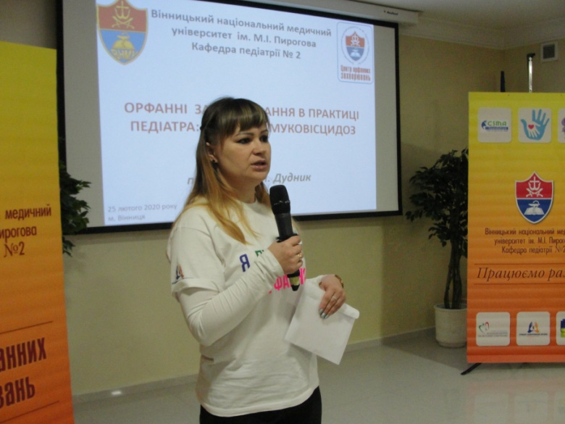
«Орфанні захворювання в практиці педіатра: фокус на муковісцидоз» 25.02.2020 року

Slide 17
Центр орфанних захворювань ВНМУ ім.. М.І. Пирогова
Кафедра педіатрії №2 на базі КНП «ВОДКЛ ВОР»
м. Вінниця
вул. Хмельницьке шосе, 108
т. 0432 56 08 19
Запис на консультацію: пн-пт 9:00-15:00
за телефоном 0432-56-08-19

